Slide 1
LENGUAJE 6°
LA NOVELA
Start!

Slide 2

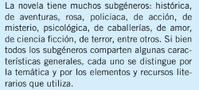
Recordemos
1
2
3
4

Slide 3
OBJETIVO:
Conocer e identificar características de la novela.
La novela
La novela se caracteriza y se diferencia por ejemplo de cuento por no presentar una estructura tan rígida, se puede delimitar en una breve extensión el inicio, el quiebre , el desarrollo y el desenlace.
Dada su naturaleza narrativa, extensión y amplio desarrollo , el conflicto puede presentarse desde diversas perspectivas, en diversos momentos y se pueden ver involucrados diversos personajes. Lo mismo ocurre con el tiempo pudiendo observarse saltos temporales más extensos y variados , así como un orden de los hechos que no es única y puede variar, ejemplo capítulo a capítulo.
ESCRIBIR EN EL CUADERNO.

Slide 4
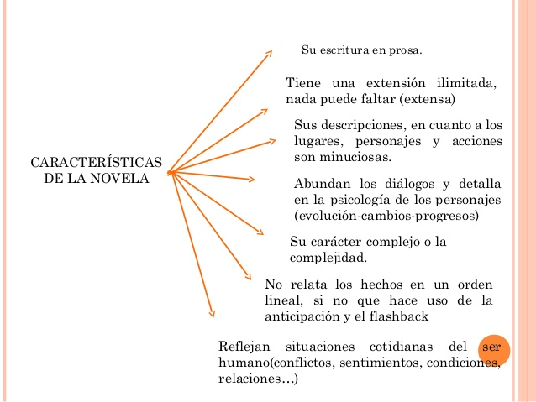
1
2
3
4

Slide 5
Elementos de la novela
M
Acción: Sucesos que se desarrollan durante el relato. Suele desarrollarse a través de un conflicto.
T
El narrador y su clasificación: Es la voz que relata los sucesos de la historia.
X
Tiempo: en el que se desarrolla la acción que estamos narrando, lineal o saltos de tiempo.
Personajes: son los que participan en los hechos narrados, los que son caracterizados física y emocionalmente.Clasificandose en principales, secundarios y antagonistas.
T
Ambiente: es el espacio general donde se desarrolla el relato, en el se mueven los personajes.
F
ESCRIBIR EN EL CUADERNO.

Slide 6
Actividades
1
2
¿Cómo voy? Páginas 130 y 131 (puntos 1 al 7)
Páginas 158 a la 159 y 162 a la 173
Responder en el cuaderno las páginas 174 (puntos 1 al 8) y 175 (puntos 9 al 13)
Leer y responder páginas 176 y 177.
Leer y responder en el cuaderno páginas 202 – 203 (ptos 1 al 4)
Observar el siguiente video para complementar https://www.youtube.com/watch?v=svYxDEVKeeQ
3
4

Slide 7
Síntesis.
1
LOS TEXTOS DE CARÁCTER NARRATIVO se caracterizan en general por la presencia de un narrador (a) que tiene un objetivo: contar una historia-real o ficticia en la cual hay personajes que están ubicados en un tiempo y un espacio.
Podemos nombrar:
cuento, NOVELA, la fábula, leyenda y el mito.
Tienen en común los siguientes elementos:
Poseen una VOZ que nos cuenta el relato: EL NARRADOR, éste es diferente al autor.
PERSONAJES: principales y secundarios
ACONTECIMIENTOS.
AMBIENTE: físico, psicológico y social.
TIEMPO: presente, pasado o futuro.
2
3
4

Slide 8
Debes enviar para revisión:
Respuestas páginas :
174- 175 (puntos 9 al 13)
203 (ptos 1 al 4)
*Ante cualquier duda o consulta enviar un correo a:
Nataly.carvajalcsi@gmail.com
elizabeth.rojascsi@gmail.com

